Slide 1
ВПР как средство диагностики функциональной грамотности
МАОУ «Лицей №35 г. Челябинска»
Руководитель МО
Трунова Е.Ю.

Slide 2
ВПР–это систематизация и обобщение материала, изученного за четыре года.
Результаты нужны педагогам для оценки качества своей работы в сравнении с уровнем всей страны, и чтобы понять, какие изменения вносить в профессиональную деятельность.
Задача учителя –определить, где у ребенка затруднения и ликвидировать их. Важно также сформировать у детей потребность в пополнении и корректировке своих знаний.

Slide 3
Функциональная грамотность
Уровень функциональной грамотности представлен в ФГОС НОО: это те планируемые результаты обучения, которыми должен овладеть каждый учащийся.
Функциональная грамотность - не сами знания, а:
готовность взаимодействия с окружающим миром;
возможность решать учебные и жизненные задачи;
владеть рефлексивными умениями;
способность строить социальные отношения;

Slide 4
МАТЕМАТИКА
Низкие результаты в
заданиях: № 8, 9, 10, 12
Типичные ошибки:
умение решать текстовые задачи в 3-4 действия;
умение интерпретировать информацию, полученную при проведении несложных исследований;
овладение основами логического и алгоритмического мышления;

Slide 5
«Умники и умницы» (логика, развитие речи)

Slide 6
РУССКИЙ ЯЗЫК
Низкие результаты в
заданиях: №15.1, 15.2
Типичные ошибки:
умение распознавать основную мысль текста;
умение составлять план текста;
умение адекватно понимать письменно предъявляемую информацию и строить адекватное заданию речевое высказывание в письменной форме, соблюдая на письме изученные орфографические и пунктуационные нормы;

Slide 7
Читательская грамотность
потребность в читательской деятельности с целью успешной социализации, дальнейшего образования, саморазвития;
готовность к смысловому чтению — восприятию письменных текстов, анализу, оценке, интерпретации и обобщению представленной в них информации;
способность извлекать необходимую информацию для её преобразования в соответствии с учебной задачей;
ориентироваться с помощью различной текстовой информацией в жизненных ситуациях.

Slide 8
«Читаем со смыслом»

Slide 9
ОКРУЖАЮЩИЙ МИР
Низкие результаты в
заданиях: № 6, 8, 9, 10
Типичные ошибки:
проводить несложные наблюдения в окружающей среде и ставить опыты, используя простейшее лабораторное оборудование, устанавливать и описывать причинно- следственные связи;
умение составлять речевое высказывание;
знание НРЭО своего края.

Slide 10
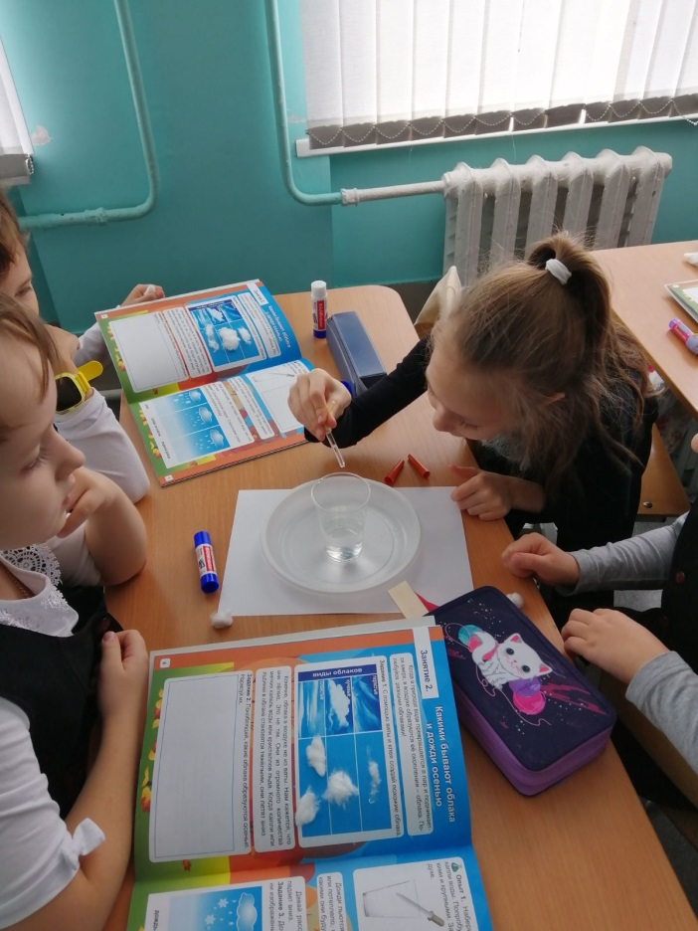
Появление новых технологий заставляет нас обучать детей по другому ( Г. Гарднер)

Slide 11
Выводы по итогам ВПР:
недостаточный уровень мыслительных операций: анализ, синтез, сравнение, классификация, установление причинно-следственных связей (не сформированы на универсальном уровне);
недостаточный уровень развития способности извлекать необходимую информацию для ее преобразования;
неумение ориентироваться с помощью различной текстовой информации в жизненных ситуациях;
неумение интерпретировать содержащуюся в тексте информацию;

Slide 12
Рекомендации педагогам:
Составить план работы по подготовке к ВПР обучающихся;
Организовать на уроках систему повторения;
Планировать коррекционную работу во время проведения уроков;
Своевременно информировать родителей о текущих образовательных достижениях учащихся;
Использовать образовательные платформы «Яндекс – учебник», «Учи. ру», в том числе электронные образовательные ресурсы (например, задания, размещенные на сайте «stadgrad.org»), позволяющие ребёнку самостоятельно проверить правильность выполнения задания, что, по сути, является созданием условий формирования навыков самоконтроля.

Slide 13
Система оценивания
Наибольшее расхождение отметок за ВПР с журналом.
Наименьшее расхождение отметок за ВПР с журналом.

Slide 14
Система оценивания
Оценивание может быть критериальным. Основными критериями оценивания выступают ожидаемые результаты, соответствующие учебным целям.
Критерии оценивания и алгоритм выставления отметки заранее известны педагогу и учащимся.
Система оценивания выстраивается таким образом, чтобы учащиеся включались в контрольно-оценочную деятельность, приобретая навыки и привычку к самооценке.

